Slide 1
Алгоритмы

Slide 2
Литература
Левитин А. Алгоритмы: введение в разработку и анализ.- М.: Вильямс, 2006. — 576 с.
Стивенс Род. Алгоритмы. Теория и практическое применение. – М.: Э, 2016. – 544 с.
Дасгупта С., Пападимитриу Х, Вазирани У. Алгоритмы; Пер. с англ. – М.: МЦНМО, 2014. – 320 с.
Кормен Т. Х. Алгоритмы: Вводный курс — М.: Вильямс, 2015. — 208 с.
Кормен Т., Лейзерсон Ч., Ривест Р. Алгоритмы: построение и анализ. — М.: МЦНМО. — 960 с.
Рафгарден Тим Совершенный алгоритм. Основы. — СПб.: Питер, 2019. — 256с.
Скиена С. Алгоритмы. Руководство по разработке. – 2-е изд.:Пер. с англ. – СПб.: БХВ-Петербург, 2011. – 720 с.
Ахо, Альфред, В., Хопкрофт, Джон, Ульман, Джеффри, Структуры данных и алгоритмы. – М. : Вильямс, 2000. — 384 с.
Ахо, Альфред, В., Хопкрофт, Джон, Ульман, Джеффри, Построение и анализ вычислительных алгоритмов. – М. Мир, 1979. – 520 с.
Дж. Макконнелл. Основы современных алгоритмов. М.: Техносфера, 2004. -368с.
Вайнштейн, Ю. В. Математическая логика и теория алгоритмов : учеб. пособие / – Красноярск : Сиб. федер. ун-т, 2019. – 110 с.

Slide 3
Задачи алгоритмизации
Построение нового или модификация некоторого ранее разработанного или определенного алгоритма.
Доказательство правильности алгоритма (верификация, тестирование).
Реализация применения разработанного или модифицированного алгоритма.
Анализ, оценка алгоритма по некоторым критериям его эффективности.

Slide 4
Алгоритм
Алгоритм – точное предписание, которое определяет процесс, ведущий от исходных данных к требуемому результату и достаточно определенное для того, чтобы ее можно было выполнить при помощи некоторого автоматического устройства.
Алгоритм – это формально описанная вычислительная процедура, получающая исходные данные, называемые также входом алгоритма или его аргументом, и выдающая результат вычислений на выход.
ученый средневекового Востока - Муххамад ибн Муса ал-Хорезми (Магомет, сын Моисея, из Хорезма), в латинских переводах с арабского ал-Хорезми его имя определялось как algorismi.

Slide 5
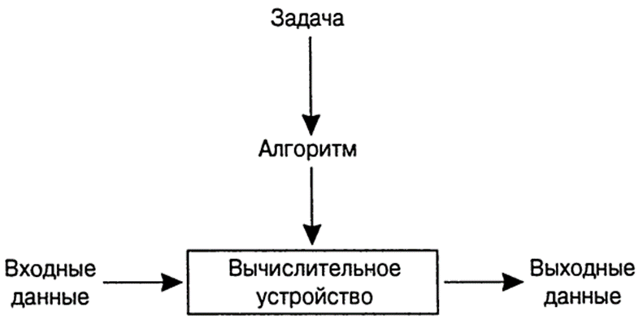
Алгоритм
Исходная
информация
Существует некоторое абстрактное устройство, способное распознать инструкции и выполнить предписываемые ими действия

Slide 6
Виды алгоритмов
Детерминированный алгоритм задает определенные действия, обозначая их в единственной и достоверной последовательности
Стохастический (вероятностный) алгоритм дает программу решения задачи несколькими путями, приводящими к вероятностному достижению результата
Эвристический алгоритм это такой алгоритм, в котором достижение конечного результата однозначно не определено, так же как не обозначена вся последовательность действий.

Slide 7
Основные требования предъявляемые к алгоритмам
Алгоритм должен принимать данные (входные) и выдавать выходные данные – результат
Конечность (сходимость алгоритма) – решение задачи должно быть получено за конечное число шагов
Однозначность (детерминированность) – последовательность шагов алгоритма однозначно определена
Алгоритм предполагает наличие механизма реализации
Определенность – для одних и тех же наборов исходных данных алгоритм должен выдавать один и тот же результат на любой устройстве
Массовость алгоритма – алгоритм должен описывать круг однотипных задач, исходные данные которых могут изменяться в определенных пределах

Slide 8
Основное свойство алгоритма как процесса
Эффективность – как для решения задачи используются ограниченные ресурсы компьютера (процессорное время, объем оперативной памяти и т.д.)

Slide 9
Исполнитель алгоритма
Исполняет алгоритм формально
Исполняет только команды
Не задумывается о том, какую задачу решает

Slide 10
Элементарность шагов
Объем работы выполняемый на всяком шаге ограничен сверху некоторой константой, не зависящей от объема данных
Элементарные
Не элементарные
сложение;
вычитание;
умножение;
деление;
сравнение чисел
сравнение двух файлов;
проверка жесткого диска на вирусы;
архивирование папки
Notes:
Элементарность шагов означает, что объем работы, выполняемой на отдельном шаге, ограничивается некоторой константой, зависящей от характеристик исполнителя алгоритма и не зависящей от входных данных и промежуточных значений. Для численных алгоритмов такими элементарными шагами могут быть, например, сложение, вычитание, умножение, деление, сравнение двух 32-х разрядных чисел, пересылка одного числа из некоторого места памяти в другое. К элементарным шагам не относится, например, сравнение двух файлов, так как время сравнения зависит от длины файлов, то есть от входных данных.

Slide 11
Алгоритм поиска НОД двух целых чисел
Вычисление НОД чисел m и n при помощи алгоритма Евклида
Шаг 1. Если n = 0, вернуть m в качестве ответа и закончить работу; иначе перейти к шагу 2.
Шаг 2. Поделить нацело m на n и присвоить значение остатка переменной r.
Шаг 3. Присвоить значение n переменной m, а значение r — переменной n. Перейти к шагу 1.

Slide 12
Алгоритм поиска НОД двух целых чисел
Вычисление НОД чисел методом последовательного перебора
Шаг 1. Присвоить значение функции min {m, n} переменной t.
Шаг 2. Разделить m на t. Если остаток равен нулю, перейти к шагу 3; иначе перейти к шагу 4.
Шаг 3. Разделить n на t. Если остаток равен нулю, вернуть t в качестве ответа и закончить работу; иначе перейти к шагу 4.
Шаг 4. Вычесть 1 из t. Перейти к шагу 2.

Slide 13
Алгоритм поиска НОД двух целых чисел
Вычисление НОД чисел m и п школьным методом
Шаг 1. Разложить на простые множители число m.
Шаг 2. Разложить на простые множители число n.
Шаг 3. Для простых множителей чисел m и n, найденных на шаге 1 и 2, выделить их общие делители. Если р является общим делителем чисел тип и встречается в их разложении на простые множители, соответственно, р_{m} и р_{n} раз, то при выделении нужно повторить это min {p_{m},p_{n}} раз.
Шаг 4. Вычислить произведение всех выделенных общих делителей и вернуть его в качестве результата поиска НОД двух указанных чисел.

Slide 14
Основные способы описания алгоритмов
словесно-формульный
структурный или блок-схемный
табличный
с помощью граф-схем

Slide 15
Представление алгоритмов в виде блок-схем
Блок - схема представляет собой двухмерный рисунок, построенный из управляющих структур. При рисовании этих структур используются специальные обозначения.
Обозначение обработки. Действие, которое необходимо выполнить, обозначается прямоугольником, в который входит и из которого выходит ровно одна линия управления.
Прямоугольник называется узлом обработки, или функциональным узлом.
Обозначение проверки. Операция проверки обозначается символом, который называется условным (предикатным) узлом. Он представляет собой ромб, в который входит одна линия управления, а выходят две. В результате проверки помещенного внутри ромба условия (предиката) p выбирается один из выходов (но не оба сразу).

Slide 16
Управляющие структуры
Безальтернативные вычисления (управляющая структура "следование")
Ввод данных. Предписание на ввод данных содержит указание устройства ввода и имя переменной, значение которой надо ввести.
Изменение данных. Чаще всего предписание на изменение данных представляется в виде оператора присваивания (последовательности операторов присваивания).
Вывод данных. Предписание на вывод данных содержит указание устройства вывода и имя переменной, значение которой следует вывести.
Управляющая структура "следование" используется в случае, когда алгоритм представляется как последовательность, элементами которой служат только действия по преобразованию данных. В этом случае алгоритм называют линейным алгоритмом.

Slide 17
Управляющие структуры
Альтернативные вычисления (управляющая структура «выбор»)
Для реализации альтернативного двоичного выбора используется управляющая структура выбор в двух ее модификациях:

Slide 18
Пример.
Дана точка в декартовой системе координат P(x,y).
Требуется составить условие определения в какой четверти находится данная точка.
Задачу можно решить различными алгоритмами

Slide 19
Пример.
Алгоритмическое решение.
Вариант 1. Последовательный перебор. Последовательно составляются условия на принадлежность к каждой четверти.
Вариант 2. Метод деления пополам. Сначала сравнивается первая координата на условие принадлежности точки к половине системы координат. Затем уточняется к какой из ее двух частей принадлежит точка
Для решения задач выбора применяются:
Операции сравнения, которые возвращают True (истина) или False (ложь):
меньше, больше, равно, не равно, больше или равно, меньше или равно
Логические операторы, применяемые для проверки одновременно несколько условий:
X and Y (Истина, если оба значения X и Y истинны)
X or Y (Истина, если хотя бы одно из значений X или Y истинно)
not X (Истина, если X ложно)

Slide 20
Пример.
Программное решение.
Вариант 1. Последовательный перебор. Последовательно составляются условия на принадлежность к каждой четверти.
int x = Convert.ToInt32(Console.ReadLine());
int y = Convert.ToInt32(Console.ReadLine());
if (x > 0 && y > 0)
Console.WriteLine("Первая четверть");
else if (x > 0 && y < 0)
Console.WriteLine("Четвертая четверть");
else if (y > 0)
Console.WriteLine("Вторая четверть");
else
Console.WriteLine("Третья четверть");

Slide 21
Пример.
Программное решение.
Вариант 2. Метод деления пополам. Сначала сравнивается первая координата на условие принадлежности точки к половине системы координат. Затем уточняется к какой из ее двух частей принадлежит точка
if (x > 0)
if (y > 0)
Console.WriteLine("Первая четверть");
else
Console.WriteLine("Четвертая четверть");
else
if (y > 0)
Console.WriteLine("Вторая четверть");
else
Console.WriteLine("Третья четверть");

Slide 22
Управляющие структуры
Альтернативные вычисления
(управляющая структура «множественный выбор»)

Slide 23
Множественный выбор. Пример
bool ok = true;
Console.Write("A= ");
int a = int.Parse(Console.ReadLine());
Console.Write("OP= ");
char op = char.Parse(Console.ReadLine());
Console.Write("B= ");
int b = int.Parse(Console.ReadLine());
float res = 0;
switch (op)
{
case '+': res = a + b; break;
case '-': res = a - b; break;
case '*': res = a * b; break;
case '/':
case ':':
if (b != 0)
{
res = (float)a / b; break;
}
else
ok = false; break;
}
if (ok) Console.WriteLine("{0} {1} {2} = {3}", a, op, b, res);
else Console.WriteLine("error");

Slide 24
Управляющие структуры
Повторяющиеся вычисления
(управляющая структура «цикл для»)
Приращение параметра цикла – "шаг цикла"
for (int i = 1; i <= n; i++) // C#
{
Console.WriteLine(i);
}
for (a, b; a != b; ) // C++
{
if (a > b)
a -= b;
else
b -= a;
}
Алгоритм определения НОД

Slide 25
Управляющие структуры
Повторяющиеся вычисления (управляющая структура «цикл пока»)
Предписывает выполнять тело цикла до тех пор ПОКА истинно условие p.
Тело "цикла пока" может не выполняться ни одного раза
while (a != b)
{
if (a > b)
a -= b;
else
b -= a;
}

Slide 26
Управляющие структуры
Повторяющиеся вычисления (управляющая структура «цикл до»)
Предписывает выполнять тело цикла до выполнения условия p.
Тело "цикла до" выполняется хотя бы один раз
Тело цикла (действие)
x = 0;
do
{
y = sin(x);
cout << "\t" << x << "\t" << y << endl;
x = x + 0.01;
}
while (x <= 3.14);
р

Slide 27
Пример. Циклы с условием «до» и «после»
string answer, text;
do
{
Console.WriteLine("Введите слово");
text = Console.ReadLine();
int i = 0, j = text.Length-1;
while ((i<j) && (text[i] == text[j]))
{i++; j--;}
if (text[i] == text[j])
Console.WriteLine(text +" - это палиндром!");
else
Console.WriteLine(text +" - это не палиндром!");
Console.WriteLine("Продолжим? (y/n)");
answer = Console.ReadLine();
}
while(answer =="y");

Slide 28
Принудительное окончание цикла
Оператор выхода из цикла или переключателя (break)
управление передается следующему за циклом или переключателем оператору
Оператор перехода к следующей итерации цикла (сontinue)
завершается текущая итерация и начинается проверка условия дальнейшего продолжения цикла, т.е. условий начала следующей итерации
for (int i = 1; i <= n; i++)
{
if (i % 2 == 0) continue;
Console.WriteLine(i);
}
Типичная задача. Требуется найти сумму всех целых чисел от 0 до n, которые не делятся на k

Slide 29
Представление конечных автоматов
Пример. Автомат, который выдает билет при опускании в него монет в сумме 3 руб., причем он принимает монеты 50 коп., 1рубль и 2 рубля. Автомат может давать сдачу.
Требуется составить алгоритм работы автомата
Алгоритм переходов между состояниями
Значения на выходе алгоритма

Slide 30
Автоматные графы
B3
B2
q0
q1
B4
B1
B5
B6
q2
q3
B7

Slide 31
Рекурсия
Рекурсия — это такой способ организации обработки данных, при котором программа вызывает сама себя непосредственно, либо с помощью других программ.
Рекурсивный алгоритм разбивает задачу на части, которые по своей структуре являются такими же как исходная задача, но более простыми
В ходе рекурсии функция вызывает сама себя:
Если она делает это непосредственно, то рекурсия называется прямой,
Если через другую функцию, то косвенной.
Рекурсия может быть единичной (однократный вызов) либо множественной (вызов осуществляется несколько раз).

Slide 32
Рекурсия
При обращении подпрограммы к самой себе происходит то же самое, что и при обращении к любой процедуре или функции:
в стек записывается адрес возврата,
резервируется место под локальные переменные,
происходит передача параметров,
после чего управление передается первому исполняемому оператору программы
Любое рекурсивное определение содержит две части:
базисную часть и рекурсивную
Базисная часть является не рекурсивным утверждением, которое задает определение для некоторой фиксированной группы объектов
Рекурсивная часть определения записывается таким образом, чтобы при цепочке повторных применений утверждение из рекурсивной части приводилось бы к базисной части
Notes:
Базисная часть задает один или более случаев, которые удовлетворяют определению, а рекурсивная часть показывает, как применить определение, чтобы проверить, удовлетворяют ли ему другие случаи.

Slide 33
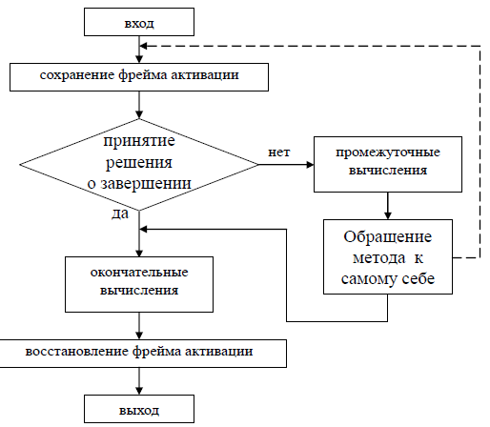
Рекурсивная схема организации вычислительного процесса
Совокупность локальных переменных, значений фактических параметров, подставляемых на место формальных параметров рекурсивного метода, и адреса возврата однозначно характеризует текущую активацию и образует фрейм активации

Slide 34
Рекурсия. Пример. Нечетное число
Базисная часть:
число 1 является нечетным целым числом
Рекурсивная часть:
если какое либо число К является нечетным целым числом, то нечетными целыми будут числа, определяемые выражениями К – 2 и К + 2
Докажем, что число К = 7 является нечетным целым числом.
Для этого применим рекурсивную часть определения:
число К = 7 является нечетным целым числом, если нечетным целым является число К - 2 = 7 - 2 = 5;
число К = 5 является нечетным целым числом, если нечетным целым является число К - 2 = 5 - 2 = 3;
число К = 3 является нечетным целым числом, если нечетным целым является число К - 2 = 3 - 2 = 1;
число К = 1 является нечетным целым числом – базовое утверждение.
Таким образом, рекурсивное утверждение удалось привести к базе, следовательно, первоначальное утверждение о том, что число К = 7 - нечетное целое число является истинным.

Slide 35
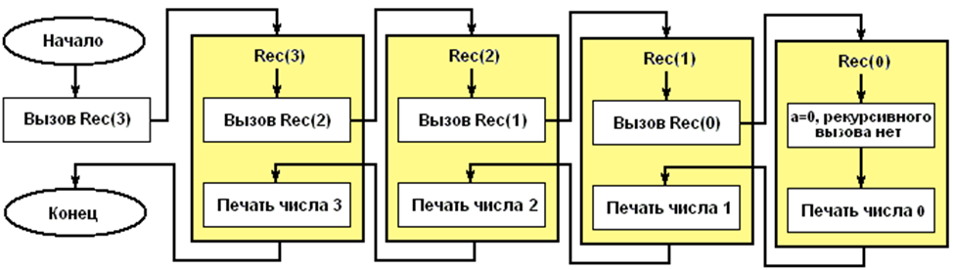
Пример рекурсивной процедуры
void Rec(int a)
{
if (n > 0)
Rec(a – 1);
WriteLine(a);
}
В основной программе выполнить вызов, например, Rec(3):
Рекурсивная ветвь внутри условного оператора
Не рекурсивная ветвь
Количество одновременно выполняемых процедур называют глубиной рекурсии
Результат вызова:
печать четырех чисел: 0, 1, 2, 3

Slide 36
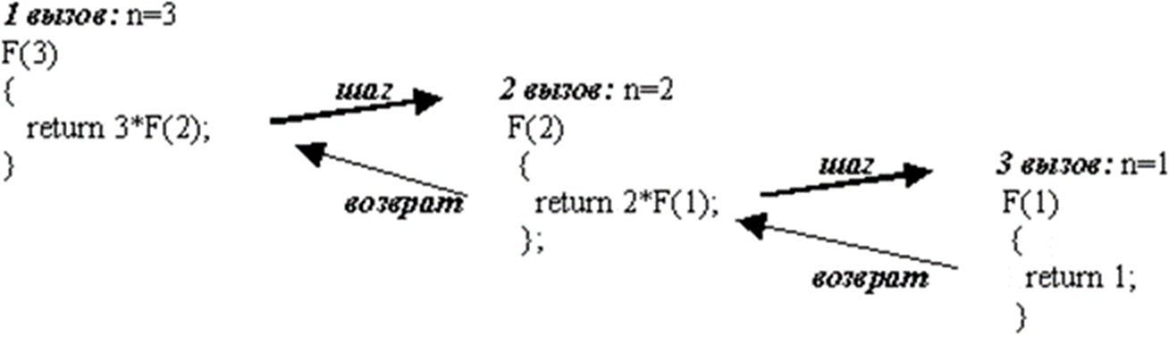
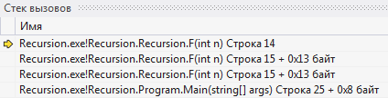
Рекурсивная функция факториала
Рекурсивный вариант вычисления
long F(int n)
{
if (n == 0 || n == 1)
return 1; // не рекурсивная ветвь – условие завершения
else return n*F(n-1); // рекурсия - повторный вызов // метода с меньшим значением
}

Slide 37
Условия рекурсии
Создаваемые рекурсивные функции должны удовлетворять двум основным условиям:
должны явно решать задачу для базового случая
в каждом рекурсивном вызове должны использоваться меньшие значения аргументов
int puzzle(int n)
{
if (n == 1) return 1;
if (n % 2 == 0)
return puzzle(n / 2);
else
return puzzle(3 * n + 1);
}
Невозможно, что программа гарантированно завершится, поскольку не каждый рекурсивный вызов использует аргумент, меньший предыдущего
При n = 6 параметр «скачет»:
3, 10, 5, 16, 8, 4, 2, 1

Slide 38
Пример. Числа Фибоначчи
Вычислить N чисел в последовательности Фибоначчи, — 1, 1, 2, 3, 5, 8, … — в которой первые два члена равны единице, а все остальные представляют собой сумму двух предыдущих. N меньше 100.
Решение задачи: рекурсивная функция:
int fib(int n)
{
if(n==1 || n==2)
return 1;
else
return fib(n-1)+fib(n-2);
}

Slide 39
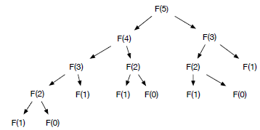
Пример. Числа Фибоначчи
Вычислить N чисел в последовательности Фибоначчи, — 1, 1, 2, 3, 5, 8, … — в которой первые два члена равны единице, а все остальные представляют собой сумму двух предыдущих. N меньше 100.
Решение задачи: рекурсивная функция
Проблема в том, что мы много раз повторно вычисляем значение функ­ции от одних и тех же аргументов
Алгоритм прост, но почему так медленно исполняется?

Slide 40
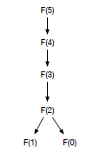
Пример. Числа Фибоначчи
Можно ли ускорить алгоритм?
Решение задачи: ввести добавочный массив для сохранения предыдущих значений функции
вычисленные значения функции не будут вычисляться повторно
int fib(int n)
{
if(n==1||n==2)
return 1;
if (fibo[n] != 0) return fibo[n];
else
fibo[n] = fib(n-1)+fib(n-2);
return fibo[n];
}
возвращаем сохраненное значение
сохраняем результат

Slide 41
Итерация
Говорят, что последовательность векторов задана рекуррентным соотношением, если задан начальный вектор и функциональная зависимость последующего вектора от предыдущего
Простым примером величины, вычисляемой с помощью рекуррентных соотношений, является факториал n! = 1·2·3·…·n
Каждое обновление (x = x * i) называется итерацией, а процесс повторения итераций – итерированием
Итерация — способ организации обработки данных, при котором определенные действия повторяются многократно, не приводя при этом к рекурсивным вызовам программ.
Итерационные решения работают быстрее рекурсивных

Slide 42
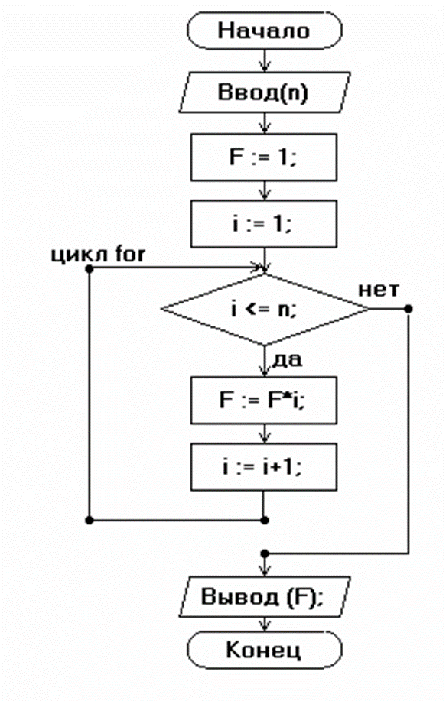
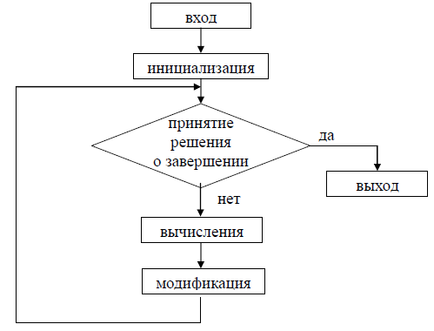
Итерация Вычисление факториала
Схема итеративного вычислительного процесса

Slide 43
Рекурсия или итерация?
Итерационные решения работают быстрее рекурсивных
Если существует быстрое итерационное (на базе циклов) решение, то тот же цикл можно реализовать с помощью рекурсивной процедуры или функции
Пример. Реверсирование строки с помощью рекурсии
Любые рекурсивные процедуры и функции, содержащие всего один рекурсивный вызов самих себя, заменяются итерационными циклами
Пример. Реверсирование строки
static string RString(string s1, int pos)
{
if (pos < s1.Length)
return s1[s1.Length - pos - 1].ToString() + RString(s1, pos + 1);
else
return ""; // пройдена вся строка - окончание рекурсивного процесса
}

Slide 44
Применение рекурсии
Алгоритмы, определяющие решение методом проб и ошибок.
Процесс проб и ошибок разделяется на отдельные подзадачи, часто эти подзадачи естественно описываются с помощью рекурсии.
Задача оптимального выбора.
Например, найти оптимальную выборку из заданного множества объектов, подчиненную некоторым ограничениям.
Процедура, описывающая процесс исследования пригодности объекта вызывается рекурсивно при переходе к следующему объекту, пока все объекты не будут рассмотрены.
Построение структур данных – деревья

Slide 45
Применение рекурсии
Алгоритмы, определяющие решение методом проб и ошибок
Перебор с возвратами (бектрекинг - back tracking – обратное следование) – это способ поиска решения, когда при возврате после рассмотрения “пробного” варианта решения на один шаг назад все переменные программы восстанавливают свои значения.
Классический пример перебора с возвратами - алгоритм прохождения лабиринта
Функция рекурсивно вызывает сама себя до тех пор, пока не будет выполнено одно из условий – выход из лабиринта обнаружен или рассмотрены все возможные пути
Notes:
Процесс поиска выхода включает ряд рекурсивных шагов.
В каждом перекрестке необходимо исследовать возможные варианты. Если возможно, сначала следует пойти налево.
Достигнув очередного перекрестка, необходимо снова рассмотреть варианты и попытаться пойти налево.
Если выбор левого направления заводит в тупик, следует отступить на один шаг назад и выбрать движение прямо, если это направление не заблокировано. Если этот выбор заводит в тупик, вновь необходимо отступить на один шаг и пойти направо.
Если все альтернативы движения из данного перекрестка ведут в тупики, следует вернуться к предыдущему перекрестку и сделать новый выбор.
Если произошел возврат к исходной точке, и из нее нет новых путей, задача поиска выхода из лабиринта не имеет решения.

Slide 46
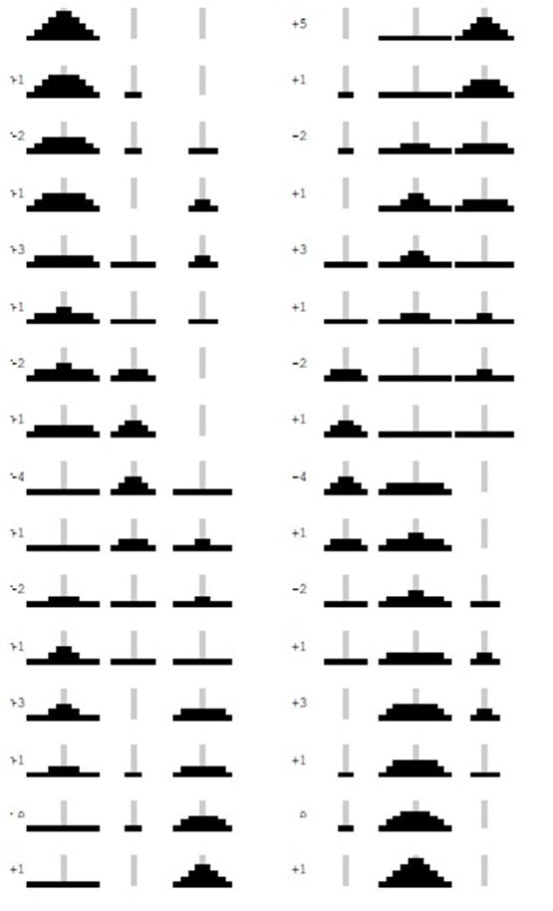
Задача о ханойских башнях
Чтобы переместить башню из дисков вправо, перемещаем (рекурсивно) все диски, кроме нижнего, влево, потом перекладываем нижний диск вправо, а затем перемещаем (рекурсивно) башню поверх нижнего диска

Slide 47
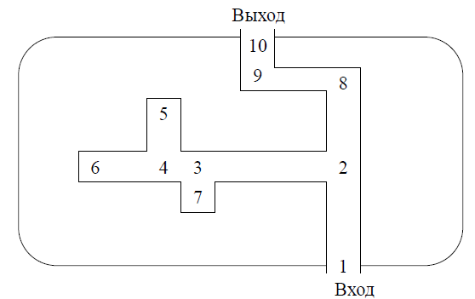
Алгоритм прохождения лабиринта
Notes:
Процесс поиска выхода включает ряд рекурсивных шагов.
В каждом перекрестке необходимо исследовать возможные варианты. Если возможно, сначала следует пойти налево.
Достигнув очередного перекрестка, необходимо снова рассмотреть варианты и попытаться пойти налево.
Если выбор левого направления заводит в тупик, следует отступить на один шаг назад и выбрать движение прямо, если это направление не заблокировано. Если этот выбор заводит в тупик, вновь необходимо отступить на один шаг и пойти направо.
Если все альтернативы движения из данного перекрестка ведут в тупики, следует вернуться к предыдущему перекрестку и сделать новый выбор.
Если произошел возврат к исходной точке, и из нее нет новых путей, задача поиска выхода из лабиринта не имеет решения.

